Slide 1













Notes:
Giáo án của Thảo Nguyên 0979818956

Slide 2


Notes:
Giáo án của Thảo Nguyên 0979818956

Slide 3

- Nội dung tìm hiểu
+ Khái niệm: Hiện tượng đó là gì?
+ Nguyên nhân: Tại sao có hiện tượng đó?
+ Ý nghĩa: Chúng có lợi hay có hại như thế nào?
+ Hành động: Cần làm gì để tận dụng lợi ích và khắc phục ảnh hưởng xấu của chúng?...
- Mục đích: cung cấp cho người đọc những thông tin, số liệu chính xác về hiện tượng.
Notes:
Giáo án của Thảo Nguyên 0979818956

Slide 4
2. Yêu cầu cần chú ý khi viết bài thuyết minh giải thích một hiện tượng tự nhiên
- Xác định hiện tượng tự nhiên cần giới thiệu, giải thích.
- Tìm hiểu về hiện tượng tự nhiên đã xác định thông qua sách, báo, tài liệu khoa học, Internet, đặc biệt cần vận dụng các hiểu biết từ những môn học khác như: Khoa học tự nhiên, Lịch sử và Địa lí,…
- Dựa vào các thông tin thu được từ các tài liệu tin cậy, tổng hợp thành bài viết của cá nhân. Những thông tin, số liệu và nội dung dẫn nguyên văn cần ghi rõ nguồn trích và có thể nêu tên các tài liệu đã tham khảo ở cuối văn bản.
- Tìm ý và lập dàn ý cho bài viết thuyết minh giải thích một hiện tượng tự nhiên.
Notes:
Giáo án của Thảo Nguyên 0979818956

Slide 5

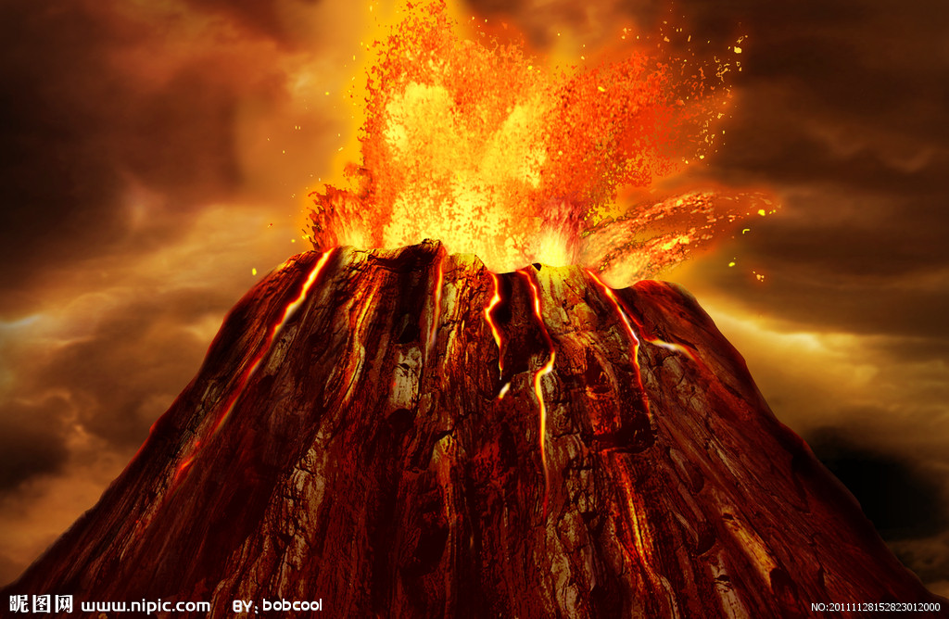
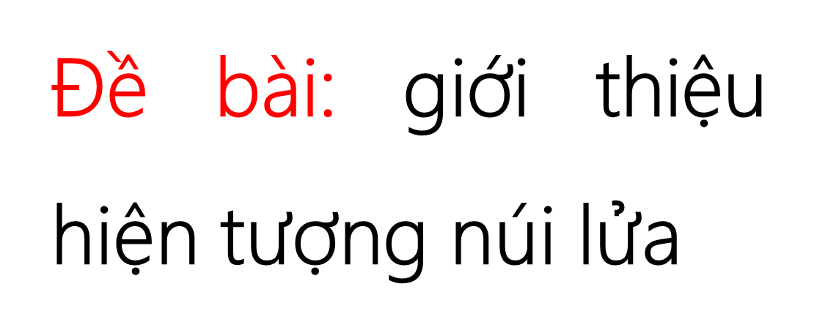
Notes:
Giáo án của Thảo Nguyên 0979818956

Slide 6

1. Thực hành viết theo các bước
a. Chuẩn bị:
- Đọc kĩ và tìm hiểu đề để biết các thông tin chính trước khi viết.
- Cần làm rõ: khái niệm, phân loại, tác hại và lợi ích của núi lửa.
- Xác định kiểu văn bản: thuyết minh giải thích một hiện tượng tự nhiên.
- Phạm vi bằng chứng cần huy động: kiến thức địa lí và những hiểu biết xung quanh hiện tượng núi lửa.
Notes:
Giáo án của Thảo Nguyên 0979818956

Slide 7
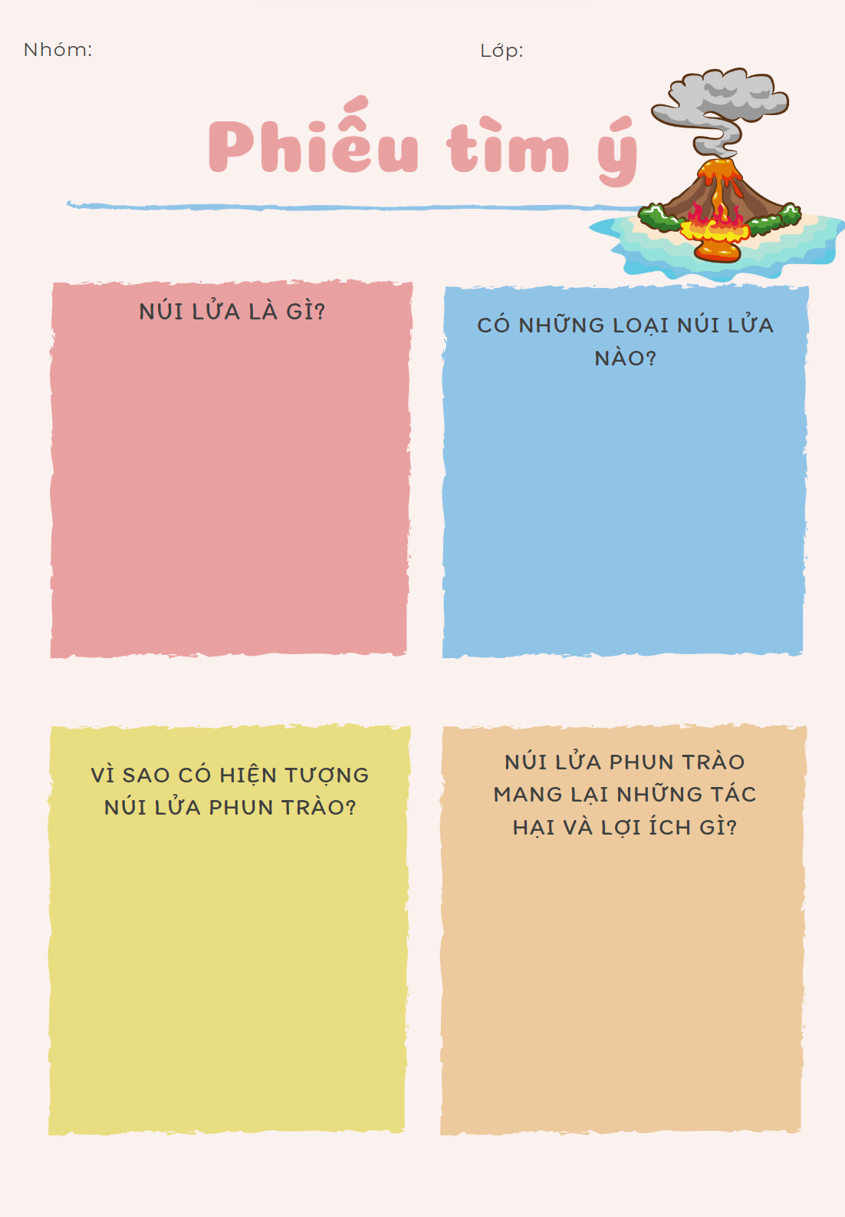
1. Thực hành viết theo các bước
b) Tìm ý và lập dàn ý
* Tìm ý
Đọc thông tin về núi lửa trong SHS trang 75 và hoàn thành Phiếu học tập
Thời gian: 5 phút
Notes:
Giáo án của Thảo Nguyên 0979818956

Slide 8
+ Núi lửa là gì?
→ Núi lửa là một vết đứt gãy trên lớp vỏ của một hành tinh, như là Trái Đất cho phép dung nham, tro núi lửa, và khí thoát ra từ một lò mắc ma ở dưới bề mặt.
+ Có những loại núi lửa nào?
→ Dựa vào hình dáng, có 2 loại: núi lửa hình chóp và núi lửa hình khiên.
→ Dựa vào dạng thức hoạt động, có 3 loại: núi lửa thức, núi lửa ngủ, núi lửa chết.
Notes:
Giáo án của Thảo Nguyên 0979818956

Slide 9
+ Vì sao có hiện tượng núi lửa phun trào?
→ Đá nóng chảy liên tục được đẩy lên phía trên và kết quả là những ngọn núi liên tục tăng về độ cao. Khi áp lực của các dòng chảy mắc ma phun trào lên trên qua miệng núi thì gây ra hiện tượng núi lửa phun trào.
+ Núi lửa phun trào mang lại những lợi ích và tác hại gì?
→ Lợi ích: mỏ khoáng sản phong phú, năng lượng địa nhiệt, đất đai tơi xốp, màu mỡ.
→ Tác hại: Gây cháy rừng, làm biến đổi môi trường sinh thái, suy giảm tài nguyên sinh học của vùng bị ảnh hưởng, tăng tính nhạy cảm của những thiên tai nguy hiểm như: lũ lụt, lở đất, sói mòn…
Notes:
Giáo án của Thảo Nguyên 0979818956

Slide 10
* Lập dàn ý
- Mở bài: giới thiệu hiện tượng tự nhiên cần giải thích và nêu cái nhìn bao quát về hiện tượng này.
- Thân bài: làm sáng rõ hiện tượng cần giải thích
+ Giới thiệu về khái niệm, tên khoa học của hiện tượng đó
+ Biểu hiện của hiện tượng như thế nào?(đặc điểm nổi bật, xuất hiện ở đâu, khi nào, hiện nay có thay đổi gì so với lần trước…)
+ Giải thích về hiện tượng. (nguyên nhân, các chuyên gia giải thích như thế nào, trong các nguyên nhân đó, đâu là nguyên nhân đến từ con người…)
+ Mối quan hệ giữa con người và hiện tượng đó (Tác dụng/ tác hại của hiện tượng này, con người tỏ thái độ như thế nào, giải pháp để tận dụng hoặc phòng chống, khắc phục hiện tượng.
- Kết bài: đánh giá của em về hiện tượng tự nhiên đó.
Notes:
Giáo án của Thảo Nguyên 0979818956

Slide 11
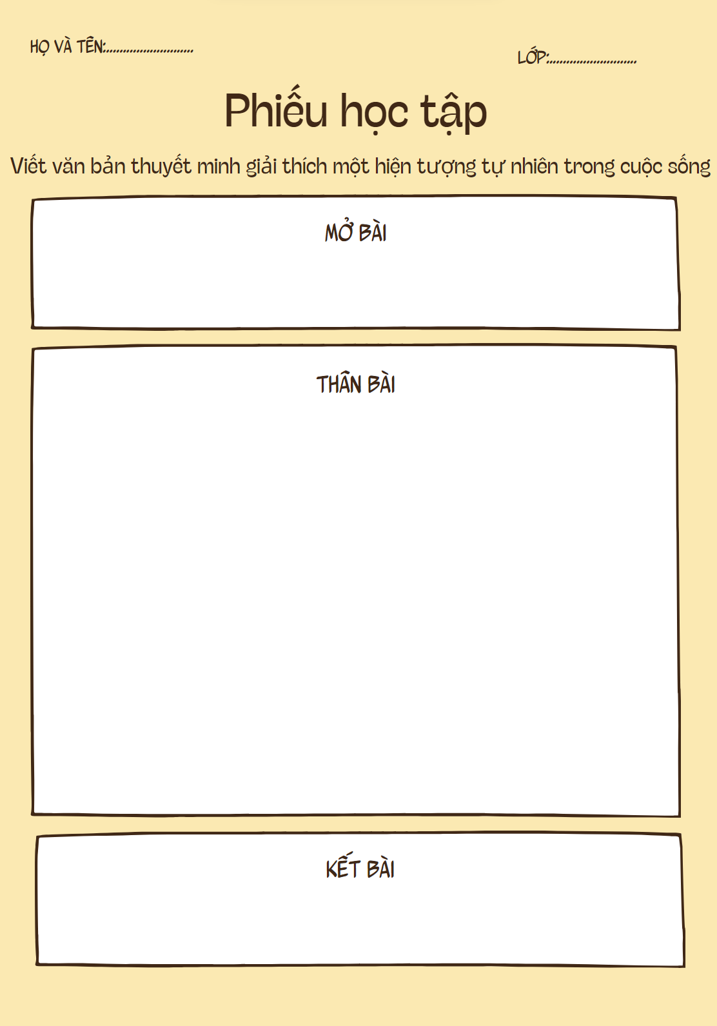
1. Thực hành viết theo các bước
c) Viết
Thực hành viết bài theo mẫu phiếu sau:
Lưu ý:
+ Vận dụng cách viết đoạn văn quy nạp, diễn dich, phối hợp
+ Kết hợp tranh ảnh, số liệu, bảng biểu (nếu cần)…
Notes:
Giáo án của Thảo Nguyên 0979818956

Slide 12
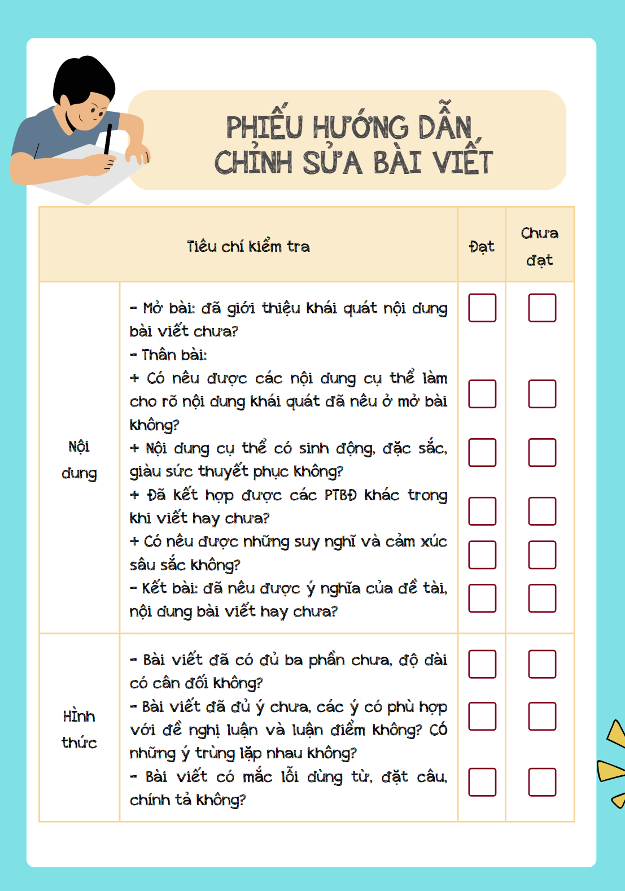

1. Thực hành viết theo các bước
d) Kiểm tra và chỉnh sửa
Đọc lại bài văn đã viết. Đối chiếu nội dung với mục Định hướng và yêu cầu để tự phát hiện và tìm cách sửa các lỗi về ý, diễn đạt, trình bày.
Notes:
Giáo án của Thảo Nguyên 0979818956

Slide 13

Notes:
Giáo án của Thảo Nguyên 0979818956

Slide 14
1. Khái niệm
- Văn bản kiến nghị là một văn bản trình bày ý kiến nguyện vọng của cá nhân, cơ quan, tổ chức có thẩm quyền để nêu lên ý kiến đề xuất của em hoặc tập thể.
- Ví dụ một số trường hợp cần viết:
+ Tập thể lớp đề nghị cô giáo về việc tổ chức đi xem phim liên quan đến tác phẩm học trong nhà trường.
+ Gia đình kiến nghị với Ủy ban nhân dân giải quyết việc một công trường xây dựng làm tắc hết đường cống,…
Notes:
Giáo án của Thảo Nguyên 0979818956

Slide 15

2. Những lưu ý khi viết văn bản kiến nghị
Về hình thức
Đầy đủ các phần:
Mở đầu: Quốc hiệu, tiêu ngữ, thời gian, tên văn bản.
Nội dung: Thông tin người làm kiến nghị, thông tin người nhận kiến nghị, những nội dung liên quan đến vấn đề kiến nghị, lời cam đoan,…
Kết thúc: Chữ kí, tài liệu đính kèm (nếu có)
Notes:
Giáo án của Thảo Nguyên 0979818956

Slide 16
2. Những lưu ý khi viết văn bản kiến nghị
Về nội dung
Ai là người kiến nghị
Kiến nghị với ai?
Kiến nghị về việc gì?
Kiến nghị để làm gì?
Thời gian, địa điểm làm kiến nghị.
Những mong muốn, đề xuất thêm (nếu có).
Notes:
Giáo án của Thảo Nguyên 0979818956

Slide 17


(1) Có một bộ phim rất hay; liên quan tới tác phẩm đang học, cả lớp cần đi xem tập thể. Em thay mặt tập thể lớp viết một văn bản đề nghị cô giáo (thầy giáo) chủ nhiệm và nhà trường tổ chức cho lớp (hoặc các lớp cùng khối 8) đi xem phim đó.
(2) Trong khu vực gia đình em ở, có một địa điểm kinh doanh karaoke nhưng không đảm bảo tiêu chuẩn kĩ thuật, gây ồn ào, thậm chí nhiều lần để xảy ra xô xát,…ảnh hưởng rất lớn đến sinh hoạt của cả khu vực. Em hãy giúp các gia đình trong khu vực viết một văn bản kiến nghị gửi công an hoặc Ủy ban nhân dân địa phương để nêu ý kiến và kiến nghị giải quyết tình trạng đó.
Notes:
Giáo án của Thảo Nguyên 0979818956

Slide 18
1. Chuẩn bị
- Xác định sự việc, tình huống viết kiến nghị.
- Thu thập thông tin liên quan đến sự việc, tình huống ấy.
- Xem trước mẫu của một bản kiến nghị. Xác định tình huống cần viết theo mẫu kiến nghị chung hoặc tình huống có thể viết bản kiến nghị ngắn gọn hơn.
Notes:
Giáo án của Thảo Nguyên 0979818956

